Slide 1

Trabajo Práctico Integrador
Videojuego: Deathrun
Programación Concurrente 2° cuatrimestre de 2025
Grupo M5

Slide 2

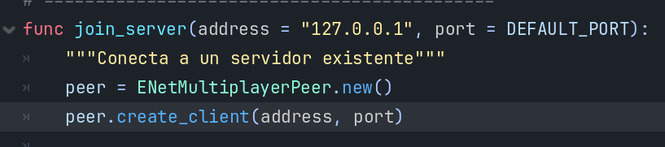
Sistema de Multijugador: ENetMultiplayerPeer
ENetMultiplayerPeer es una librería de red UDP integrada en Godot.
ENet es en resumen UDP pero con herramientas adicionales como entrega fiable y reordenamiento de paquetes.
El Runner será el host del servidor
El trampero es
un Client

Slide 3
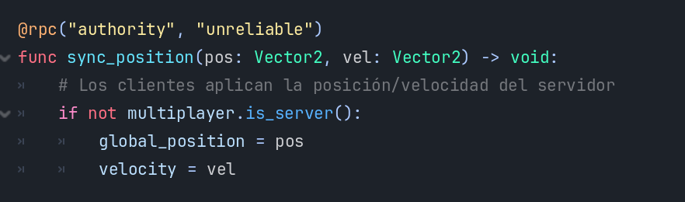
Comunicación con RPC
RPC o Remote Procedure Calls son funciones que pueden ser llamadas desde otro Peer, en nuestro proyecto lo usamos como mecanismo de mensajería y sincronización entre ambos jugadores.

Slide 4
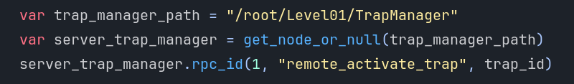
Flujo principal Multijugador
El trampero (client) notifica al servidor que se activó una trampa.

Slide 5
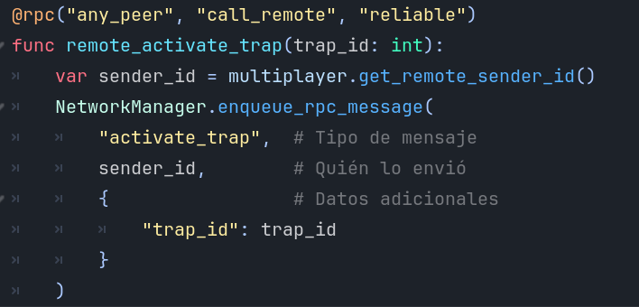
Flujo principal Multijugador
El host recibe el mensaje RPC y encola la petición.

Slide 6
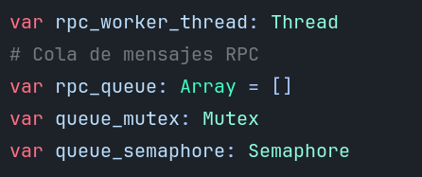
Validaciones con hilos
Utilizar hilos en nodos y escenas activas en el SceneTree no es ThreadSafe y su manejo requiere mucho cuidado, por lo que nos limitamos a utilizar hilos solo para realizar validaciones en los mensajes RPC.

Slide 7
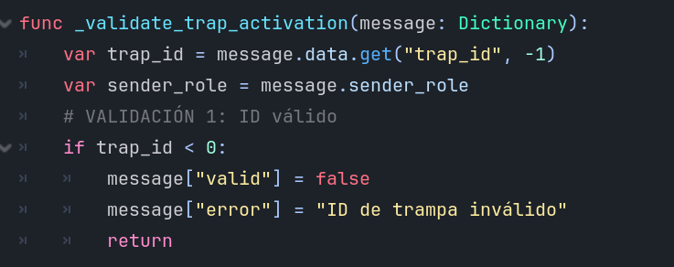
Validaciones con hilos
Los mensajes RPC ingresarán en una cola cuyo acceso será controlado por un mutex. Además, utilizamos un semáforo para despertar un hilo cuando haya mensajes pendientes.

Slide 8
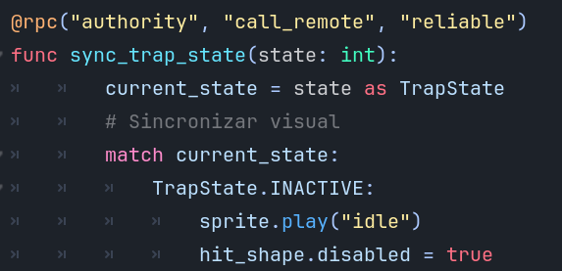
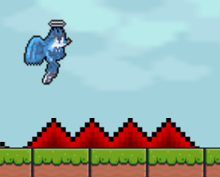
Flujo principal Multijugador
Luego, el hilo principal del host ejecuta la lógica de activación de las trampas, y le envía un mensaje a cliente para que actualice también su interfaz, manteniendo una sincronización en la UI de ambos jugadores.

Slide 9
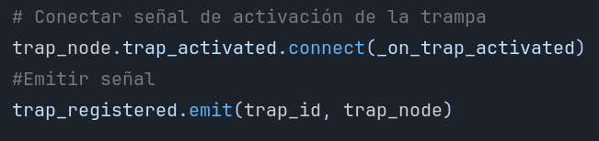
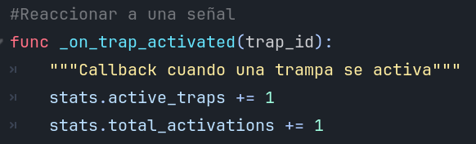
Godot Signals
Son mensajes que emiten los nodos cuando les sucede algo específico, como que se presiona un botón. Otros nodos pueden conectarse a esa señal y llamar a una función cuando ocurra el evento.

